Slide 1
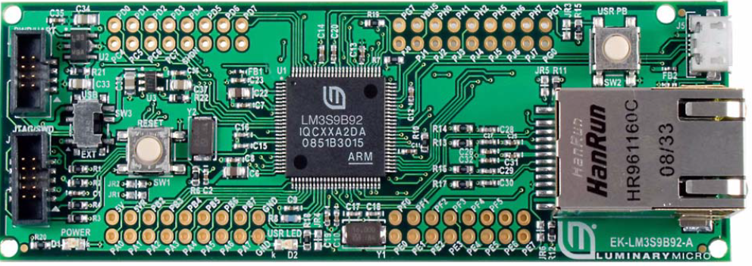
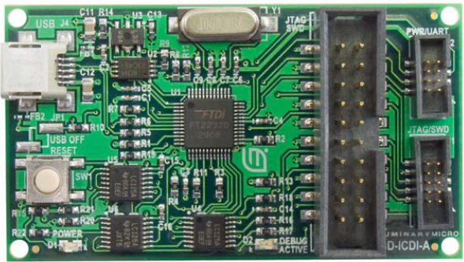
Interface matériel-Mac Mini
Microcontrôleur : Stellaris EK-LM3S9B92
Kit de développement
IDE
ICDI Board (circuit de déboguage)
Plusieurs périphériques et interfaces
4 générateurs PWM
2 QEI
2 UART
60 broches d’E/S
Habilités déjà acquises avec ce circuit

Slide 2
Commandes aux moteurs
Commandes robustes transmises par le microcontroleur
Asservissement en vitesse
Synchronistation des roues
Ajustement de la consigne selon la position pour limiter les dépassements
Fréquence adéquate de l’asservissement
Utilisation d’un timer périodique
Doit respecter certaines contraintes de temps d’exécution et de précision
Limiter les changements brusques de commandes
Tienir compte du temps de réponse des moteurs

Slide 3
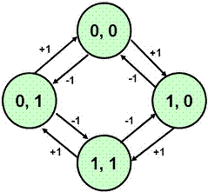
Asservissement des roues côté électronique
Mesures positions/vitesses
2 QEI du microcontroleur
2 interfaces d’encodeurs en quadrature logicielles
Très courtes interruptions
Utilise une machine à états simple
PID
Fonction logicielle rapide à exécuter
Utilise les paramètres qui maximise les performances

